Slide 1
Selbstfürsorglich im Alltag
Alltag
Es ist nicht einfach das Gelernte auch zu Hause nach der Reha umzusetzen
Reha-Nachsorge soll Ihnen helfen, Ihre erlernten Fähigkeiten weiterhin umzusetzen
Klinik
Sie haben in der Reha gute Fortschritte erzielt?
Notes:
Herzlich Willkommen zum Vortrag „Selbstfürsorglich im Alltag“!
Hier in der Reha erarbeiten Sie sich viele Ideen, wo Sie ansetzen können, um gesund zu werden, und Sie erproben vielleicht sogar bereits neue Denk- oder Verhaltensweisen. Am Ende ist sicher Ihr wichtigstes Ziel, das Erreichte „mit nach Hause zu nehmen“ und in Ihrem Alltag daran anzuknüpfen.
Viele Patienten machen sich am Ende der Behandlung Sorgen, was nach ihrer Entlassung aus der Klinik auf sie zukommen wird, auch wenn ihre Gedanken in ganz unterschiedliche Richtungen gehen können…
Der eine fragt sich vielleicht, wie er es schaffen kann, seine Motivation für einen aktiveren Alltag nach Hause hinüberzuretten…
Die andere, ob sie es schafft, auch im turbulenten Familienalltag ihre Bedürfnisse zu beachten, wie sie es hier in der Klinik gelernt hat.
Der „Sprung“ aus der Klinik hinein in den Alltag ist ohne Frage eine Herausforderung!
Er wird jedoch umso leichter, je früher Sie sich mit konkreten Möglichkeiten auseinandersetzen – und er wird ebenfalls leichter, wenn Sie dabei nicht alleine sind…
Deshalb möchten wir Ihnen heute Anregungen geben, was Sie selbst tun können, damit dieser Schritt gut gelingt.
Außerdem werden wir Ihnen Angebote der Deutschen Rentenversicherung vorstellen, die Sie beim Transfer zwischen Klinik und Alltag unterstützen können.
Wir haben Sie zu dieser Veranstaltung eingeladen, weil Ihr Bezugstherapeut Ihnen die Nutzung eines solchen Nachsorgeangebotes der Rentenversicherung empfiehlt.

Slide 2
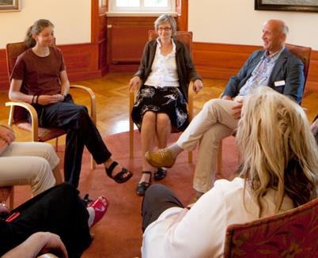
Reha-Nachsorgeangebote der Deutschen Rentenversicherung
PSY-RENA
DE-RENA
Notes:
Die Rentenversicherung bietet auch nach der Entlassung aus der Klinik weitere Unterstützung an.
Solange sie keine Erwerbsunfähigkeitsrente beziehen und Sie mindestens für Teilzeitarbeit leistungsfähig sind, hat die DRV verschiedene Nachsorgemaßnahmen im Programm.
Diese wollen wir im Folgenden vorstellen.
Wir werden zunächst auf die klassische Gruppennachsorge eingehen und Ihnen danach die Tele-Rehanachsorge DE-RENA vorstellen.
_________________
Bild von <a href="https://pixabay.com/de/users/pexels-2286921/?utm_source=link-attribution&amp;utm_medium=referral&amp;utm_campaign=image&amp;utm_content=1853302">Pexels</a> auf <a href="https://pixabay.com/de/?utm_source=link-attribution&amp;utm_medium=referral&amp;utm_campaign=image&amp;utm_content=1853302">Pixabay</a>

Slide 3
Reha-Nachsorgeangebote der Deutschen Rentenversicherung
ambulante Therapiegruppen
Unterstützung bei der Umsetzung
wöchentliche Sitzungen
6 Monate
möglichst wohnortnah
www.nachderreha.de
www.psyrena.de
PSY-RENA
Notes:
Die bisher klassische Nachsorgemaßnahmen (= PSY-RENA = psychosomatische Reha-Nachsorge) ist in Form von ambulanten Psychotherapiegruppen organisiert, die vom Ablauf her ein wenig den Therapiegruppen ähneln, die Sie sicherlich in ihrer Rehaklinik kennengelernt haben.
Die Inhalte der Sitzungen fokussieren sich auf die Unterstützung bei der Umsetzung der Ziele, die Sie sich in der Reha für zu Hause vorgenommen haben. Die Gruppen stellen aufgrund dieser inhaltlichen Begrenzung keinen Ersatz für ambulante Psychotherapie dar und können daher parallel zu ambulanter Therapie in Anspruch genommen werden.
Die Nachsorge läuft über 6 Monate, während derer jeweils 1x pro Woche eine Gruppensitzung (90 min) stattfindet.
Eine Gruppentherapie hat natürlich Vorteile, die Sie ja vielleicht auch schon in den Gruppen hier in der Klinik bemerkt haben:
Die Teilnehmer können sich gegenseitig unterstützen, oft mehr Verständnis füreinander als im Alltag möglich.
Es ist ein Austausch möglich, auch wenn je nach Gruppe die Themen der einzelnen Teilnehmer sich natürlich unterscheiden können
Gemeinsamkeit ist, dass alle Teilnehmer eine Reha hinter sich haben und versuchen, die erlernten Fertigkeiten in den Alltag zu übertragen.
Bei einem Termin pro Woche ist es natürlich wichtig, dass die Gruppe in einer Einrichtung bzw. Klinik nicht allzu weit von Ihrem Wohnort entfernt stattfindet. Die DRV definiert als max. zumutbare Entfernung eine Fahrtzeit von ca. 45-60 min.
Je nachdem, wo in Deutschland Sie genau wohnen, kann hier ein „Haken“ der Nachsorgegruppen liegen: Die Angebote sind deutschlandweit relativ ungleich verteilt. Auf der Internetseite, die wir hier und auf dem Handout eingeblendet haben, können Sie mit Angabe Ihrer PLZ herausfinden, ob bzw. wo es in der Nähe Ihres Wohnorts entsprechende Nachsorgegruppen gibt. Dort sind dann auch die Kontaktdaten der Einrichtungen angegeben, bei denen Sie sich informieren können, ob aktuell Plätze in den Gruppen frei sind.
Es ist wichtig, dass Sie dies frühzeitig herausfinden, da die Nachsorgemaßnahme noch vor Ihrer Entlassung aus der Klinik durch den Bezugstherapeuten beantragt werden muss!
Abhängig von Ihrer Mobilität könnte es sein, dass die wöchentliche Anfahrtszeit zu den Gruppensitzungen für Sie eher gegen eine Teilnahme an einer solchen Gruppe spricht. Auch sollten Sie bedenken, ob es möglich ist, die wöchentlichen Termine (meist abends) in Ihre übrigen, alltäglichen Wochentermine zu integrieren. Wenn diese Punkte für Sie schwierig sind, spricht dies vielleicht eher für eine Teilnahme an der zweiten Art der Nachsorge, die wir im Folgenden vorstellen wollen.

Slide 4
Reha-Nachsorgeangebote der Deutschen Rentenversicherung
Nachsorge mit Unterstützung einer Smartphone-App
Telefonischer Kontakt zu Nachsorgetherapeut in der Klinik
6 Monate
für Patienten mit Depression
Modellprojekt
DE-RENA
Notes:
Neben der klassischen Gruppennachsorge gibt es auch Tele-REHA-Nachsorgeangebote. Ich möchte Ihnen DE-RENA (das steht für Depressions-Reha-Nachsorge) genauer vorstellen.
DE-RENA ist ein Nachsorgeangebot mit einer Smartphone-App. Unterstützt durch telefonische Kontakte mit einem Therapeuten soll die App Ihnen helfen, die in der Reha entwickelten Vorsätze im Alltag umzusetzen und nach der Entlassung aus der Klinik in der Balance zu bleiben.
DE-RENA ist ein recht neu entwickeltes Alternativangebot zum bestehenden Gruppen-Nachsorgeangebot. DE-RENA wurde in eier von der Deutschen Rentenversicherung geförderten Studie untersucht. Und es zeigte Sich, dass die Teilnehmer ihre in der Reha erreichten Therapieerfolge über die 6-monatige Nachsorgephase aufrecht erhalten konnten, ja sogar weiter ausbauen konnten.

Slide 5
Wie Therapieerfolge im Alltag aufrecht erhalten?
Notes:
Aber bevor ich Ihnen das DE-RENA-Nachsorgeangebot genauer vorstelle, möchte ich mit Ihnen darüber sprechen, was für die Umsetzung und Aufrechterhaltung ihrer Verhaltensänderungen im Alltag wichtig ist…
______________
Bild von <a href="https://pixabay.com/de/users/robfoto-2051168/?utm_source=link-attribution&amp;utm_medium=referral&amp;utm_campaign=image&amp;utm_content=1205888">Robert Fotograf</a> auf <a href="https://pixabay.com/de/?utm_source=link-attribution&amp;utm_medium=referral&amp;utm_campaign=image&amp;utm_content=1205888">Pixabay</a>

Slide 6
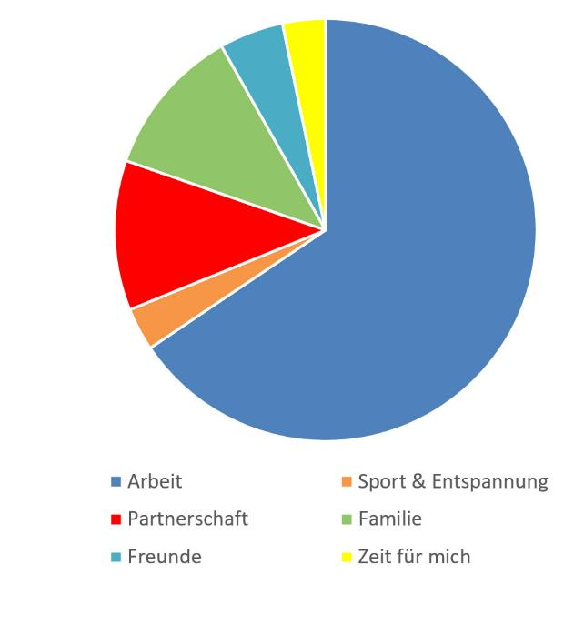
Wie Therapieerfolge im Alltag aufrecht erhalten?
Balance der Lebensbereiche
Was sind meine persönlichen Lebensbereiche?
Wie möchte ich sie gewichten?
Wieviel Zeit möchte ich auf sie verwenden?
Welche innere Haltung ist mir im jeweiligen Lebensbereich wichtig?
Notes:
Zu unserem Leben gehören verschiedene Bereiche, z.B. Arbeit, Familie, Freizeit, Sport, ….
Dabei sind für Jeden andere Lebensbereiche wichtig. Und auch, welches Verhältnis dieser Bereiche zueinander für Sie passt, damit Sie sich wohlfühlen, ist individuell verschieden.
Wenn aber ein Lebensbereich so viel Platz einnimmt, dass die anderen zu kurz kommen, dann geht es uns nicht gut.
Man könnte auch sagen: Wir kommen „aus der Balance“.
Manche Patienten berichten, dass sie wichtige Lebensbereiche in der Depression vernachlässigt haben, dass sie aus dem Blick gerieten.
Die Balance im Blick zu behalten ist wichtig:
Was sind meine persönlichen Lebensbereiche?
Wie möchte ich sie gewichten?
Wieviel Zeit möchte ich auf sie verwenden?
Welche Bedeutung messe ich Ihnen bei? Lebensbereiche, die ich nicht wichtig nehme, fallen schnell hinten runter.
Und auch die innere Haltung, die ich im Bezug auf meine Lebensbereiche einnehme ist wichtig.
→ Hinweis auf Arbeitsblatt „Meine Lebensbereiche“

Slide 7
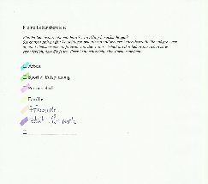
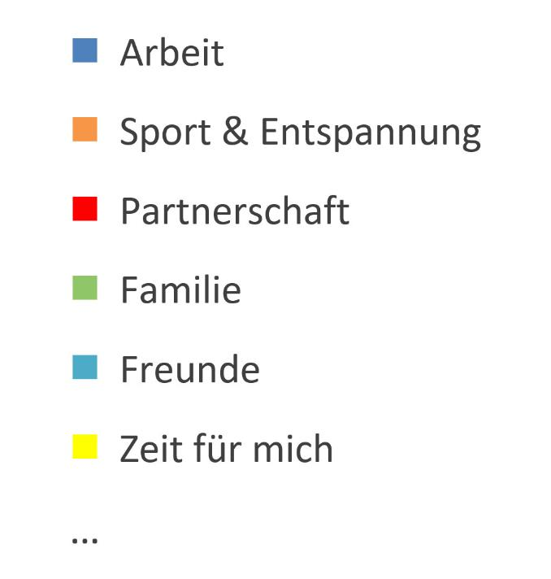
Wie Therapieerfolge im Alltag aufrecht erhalten?
Meine Lebensbereiche
Notes:
In diesem Arbeitsblatt können Sie Ihre persönlichen Lebensbereiche notieren.

Slide 8
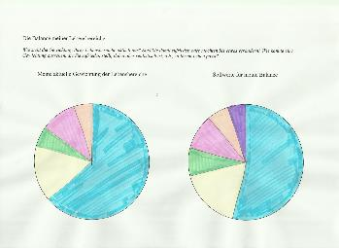
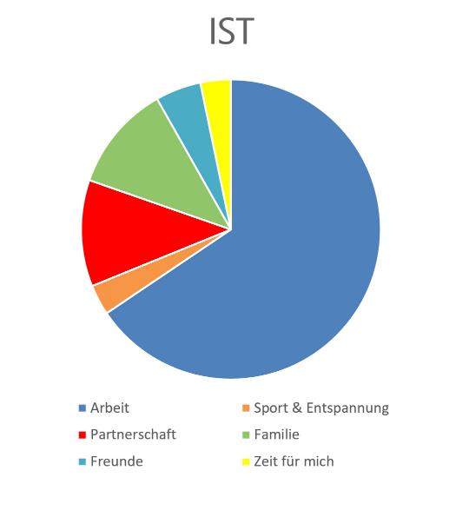
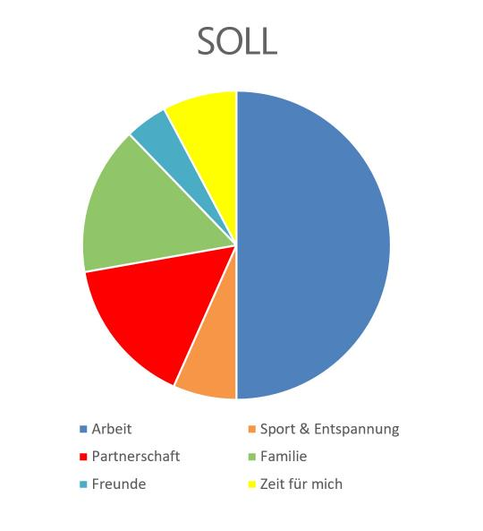
Wie Therapieerfolge im Alltag aufrecht erhalten?
Die Balance meiner Lebensbereiche
Notes:
In diesem Arbeitsblatt können Sie darstellen, wie viel Raum welche Lebensbereiche im Moment einnehmen und wie Sie sich eine optimale Verteilung vorstellen.

Slide 9
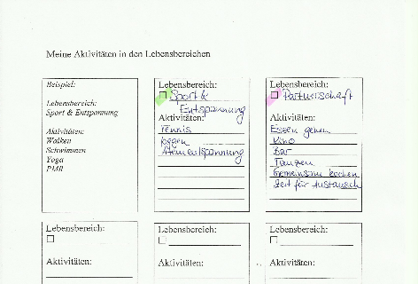
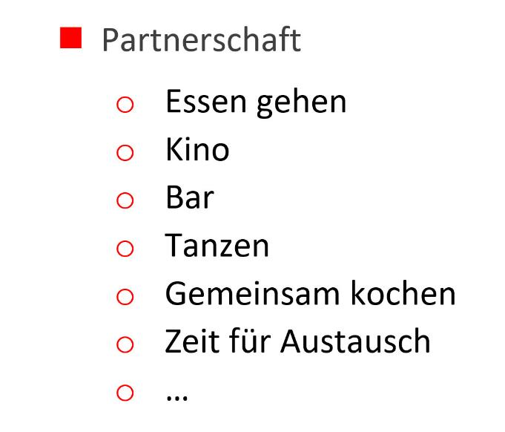
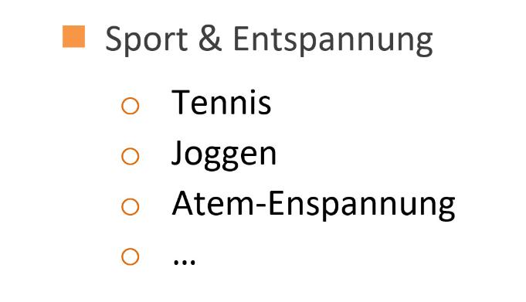
Wie Therapieerfolge im Alltag aufrecht erhalten?
Meine Aktivitäten in den Lebensbereichen
Notes:
In diesem Arbeitsblatt können Sie Aktivitäten eintragen, die für Sie zu diesem Lebensbereich gehören – z.B. im Lebensbereich „Partnerschaft“ ein Sammlung schöner Dinge, die Sie gerne mit Ihrem Partner unternehmen oder womit Sie gerne zusammen Zeit verbringen.

Slide 10
Wie Therapieerfolge im Alltag aufrecht erhalten?
Haltungsvorsätze
Notes:
Das führt uns zum nächsten Punkt, der für die Umsetzung der Therapieerfolge im Alltag wichtig ist….
Den Haltungsvorsätzen. Wir unterscheiden Haltungs- und Verhaltensvorsätze.
Verhaltensvorsätze kennen Sie, sicherlich haben Sie in der Reha schon einige ganz konkrete Vorsätze gefasst, was Sie zuhause umsetzen wollen: 2x wöchentlich Laufen gehen, mit dem Rauchen aufhören, regelmäßig Entspannungsübungen machen…
Haltungsvorsätze hingegen betreffen das WIE ich etwas machen möchte, welche innere Haltung ich in meinen Lebensbereichen einnehmen möchte.
Z.B. den Anforderungen im Job mit mehr Gelassenheit begegnen...

Slide 11
Wie Therapieerfolge im Alltag aufrecht erhalten?
Haltungsvorsätze
Notes:
…beim Sport statt der Leistung den Spaß an der Bewegung in den Vordergrund stellen…

Slide 12
Wie Therapieerfolge im Alltag aufrecht erhalten?
Haltungsvorsätze
Notes:
…Oder präsent und zugewandt sein in der Zeit mit dem Partner....

Slide 13
Wie Therapieerfolge im Alltag aufrecht erhalten?
Haltungsvorsätze
Notes:
Nachgiebiger sein bei Konflikten in der Familie – oder für andere ja vielleicht auch gerade das Gegenteil: beharrlicher den eigenen Standpunkt und die eigenen Bedürfnisse vertreten…
Haltungsvorsätze sind sehr individuell.

Slide 14
Wie Therapieerfolge im Alltag aufrecht erhalten?
Haltungsvorsätze
Notes:
Haltungsziele sind so etwas wie ein Kompass. Sie helfen uns, unser Leben nach unseren inneren Werten auszurichten. Sie helfen, uns daran zu orientieren, was uns wichtig ist. Wie wir uns in unseren Lebensbereichen verhalten und selbst erleben möchten.
_______________
Bild von <a href="https://pixabay.com/photos/?utm_source=link-attribution&amp;utm_medium=referral&amp;utm_campaign=image&amp;utm_content=801763">Free-Photos</a> auf <a href="https://pixabay.com/de/?utm_source=link-attribution&amp;utm_medium=referral&amp;utm_campaign=image&amp;utm_content=801763">Pixabay</a>

Slide 15
Wie Therapieerfolge im Alltag aufrecht erhalten?
Stolpersteine erkennen
und überwinden
Die Balance meiner Lebensbereiche
Notes:
Häufig wissen wir, was uns gut täte, haben klare Haltungsvorsätze, z.B. „den Anforderungen der Arbeit gelassen begegnen“.
Und dennoch aber „stolpern“ wir, verlieren sie aus den Augen und können sie nicht umsetzen.
Gerade im Stress des Alltags fallen wir dann in unsere alten Gewohnheiten zurück, reagieren nach unseren alten automatisierten Gewohnheiten, gegen die wir eigentlich angehen wollten. Dann versuchen wir doch wieder 3 Aufgaben gleichzeitig zu erledigen, treiben uns innerlich an und überfordern uns selbst. Kein Gedanke mehr an den Haltungsvorsatz der Gelassenheit.
Es gibt viele Stolpersteine, die es uns erschweren, unsere Haltungsvorsätze zu leben.
Stress ist einer.
Manchmal liegt der Grund auch darin, dass wir verschiedene Bedürfnisse haben, die sich mitunter entgegenstehen. Natürlich wünschen wir es uns, entspannt, gelassen und erholt zu sein. Wir haben aber auch das Bedürfnis, von anderen Anerkennung und Lob zu bekommen. Auch vor uns selbst ist es uns wichtig eine Sache gut zu machen, vielleicht auch 100%ig oder gar perfekt. Sie sehen schon, das kann zu inneren Konflikten führen. Meist gewinnen hier die alten Muster...
Außer sie bereiten sich darauf vor.
Wir können uns helfen, indem wir uns die möglichen „Stolpersteine“ im Vorfeld bewusst machen.
Was könnte es mir erschweren, meinen Haltungsvorsatz umzusetzen?
Wenn wir Stolpersteine so vorwegnehmen, haben wir die Möglichkeit, in Ruhe eine Strategien zu planen, wie wir ihnen begegnen können.
So kann ich mir vornehmen, die Kollegin um Unterstützung zu bitten, wenn der Vorsatz „den Anforderungen bei der Arbeit mit Gelassenheit zu begegnen“ durch zusätzliche Arbeitsaufträge in Gefahr gerät.
Im Lebensbereich Partnerschaft könnten geschäftliche Anrufe oder e-Mails auf das Smartphone zu einem Stolperstein für meinen Vorsatz „präsent und zugewandt zu sein“ werden. Eine einfache Strategie wäre hier das Handy auszuschalten, und Anrufe und Mails nur zu dafür vorgesehenen Zeiten zu bearbeiten.
______________________
Bild von <a href="https://pixabay.com/de/users/denfran-4118908/?utm_source=link-attribution&amp;utm_medium=referral&amp;utm_campaign=image&amp;utm_content=4519290">Denny Franzkowiak</a> auf <a href="https://pixabay.com/de/?utm_source=link-attribution&amp;utm_medium=referral&amp;utm_campaign=image&amp;utm_content=4519290">Pixabay</a>

Slide 16
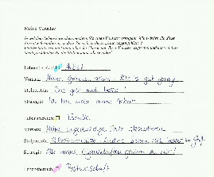
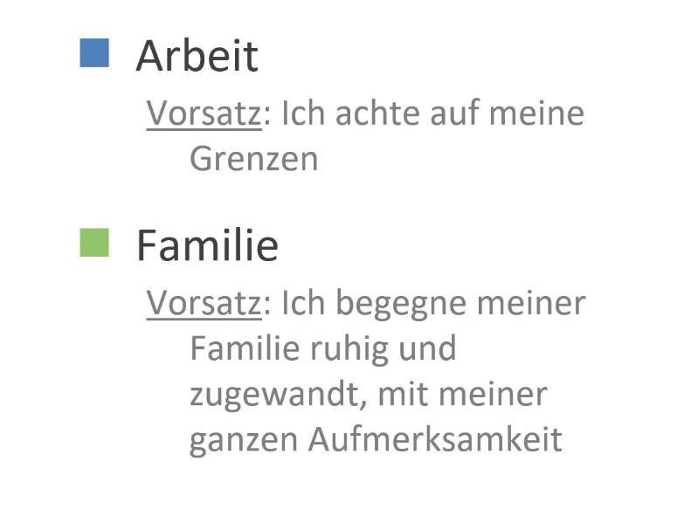
Wie Therapieerfolge im Alltag aufrecht erhalten?
Meine Vorsätze
Notes:
In diesem Arbeitsblatt können Sie Ihre persönlichen Vorsätze notieren und sich Gedanken zu Stolpersteinen und Strategien machen.

Slide 17
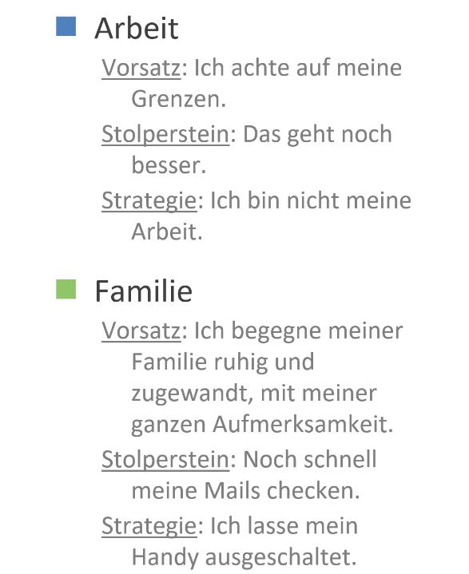
Wie Therapieerfolge im Alltag aufrecht erhalten?
Vorsätze um Stolpersteine ergänzen

Slide 18
Wie Therapieerfolge im Alltag aufrecht erhalten?
Tagesplanung
Habe ich alle meine Lebensbereiche ausreichend berücksichtigt?
Ist das Verhältnis von Aktivitäten und Erholungsphasen ausgewogen?
Gibt es neben den Verpflichtungen auch angenehme Aktivitäten?
Habe ich ausreichend zwischenmenschliche Kontakte eingeplant?
Habe ich ausreichend körperliche Bewegung vorgesehen?
Besteht ein ausgewogenes Verhältnis von verplanter und freier Zeit für spontane Unternehmungen?
Ist es realistisch, dass ich meinen Plan umsetzen kann?
Notes:
Ein ganz entscheidender Punkt für zu Hause wird sein, wie Sie Ihren Alltag strukturieren und planen.
Eine gute Tagesstruktur ist sehr wichtig zur Überwindung der Depression.
Wenn ich mir gar nichts vornehme, mir keine Struktur gebe und meine Aktivitäten ganz davon abhängig mache, wie ich mich gerade fühle, dann wird das die depressiven Beschwerden aufrecht erhalten. Ich ziehe mich eher zurück, tue mich schwer mich zu irgendetwas aufzuraffen.
Umgekehrt trägt ein zu voller Terminkalender sicherlich auch dazu bei, dass ich mich überfordere und es mir schlechter geht.
Diese Checkliste kann Ihnen helfen, eine ausgewogene Tagesstruktur zu erreichen:
Habe ich alle meine Lebensbereiche ausreichend berücksichtigt?
Ist das Verhältnis von Aktivitäten und Erholungsphasen ausgewogen?
Gibt es neben den Verpflichtungen auch angenehme Aktivitäten?
Habe ich ausreichend zwischenmenschliche Kontakte eingeplant?
Habe ich ausreichend körperliche Bewegung vorgesehen?
Besteht ein ausgewogenes Verhältnis von verplanter und freier Zeit für spontane Unternehmungen?
Ist es realistisch, dass ich meinen Plan umsetzen kann?
Ich empfehle Ihnen, vor allem in der ersten Zeit nach Ihrer Entlassung, sich Zeit zu nehmen und den kommenden Tag wohl überlegt zu planen.
An besten sollten Sie das schriftlich machen, das macht die Umsetzung leichter.

Slide 19
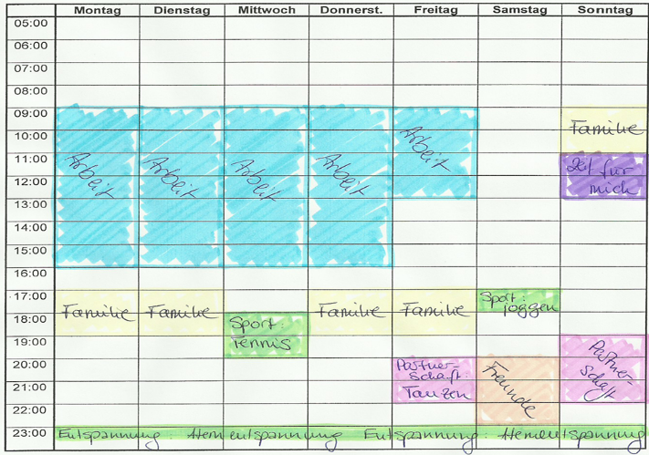
Wie Therapieerfolge im Alltag aufrecht erhalten?
Tagesplanung
Notes:
Hier sehen Sie ein Bsp dafür. Befindet sich auch bei den Arbeitsmaterialen, die wir Ihnen am Ende der Veranstaltung austeilen → können Sie eigene „Musterwoche“ planen.
Am Abend sollten Sie Ihren Plan noch mal hervor holen und auf den zurückliegenden Tag blicken…

Slide 20
Wie Therapieerfolge im Alltag aufrecht erhalten?
Tagesbewertung
Wie war mein Befinden während der einzelnen Aktivitäten?
Wie ist mein Befinden am Ende dieses Tages?
Wie zufrieden bin ich mit der Balance meiner Lebensbereiche?
Habe ich meine Haltungsvorsätze umsetzen können?
Sind Stolpersteine aufgetreten?
Und wie gut konnte ich sie überwinden?
Notes:
Wie war mein Befinden während der einzelnen Aktivitäten?
Wie ist mein Befinden am Ende dieses Tages?
Wie zufrieden bin ich mit der Balance meiner Lebensbereiche?
Habe ich meine Haltungsvorsätze umsetzen können?
Sind Stolpersteine aufgetreten?
Und wie gut konnte ich sie überwinden?
Es ist wichtig im Blick zu behalten was gut klappt, womit es Ihnen gut gegangen ist und woran Sie noch feilen müssen.
→ Erkenntnisse in den nächsten Tag mitnehmen

Slide 21
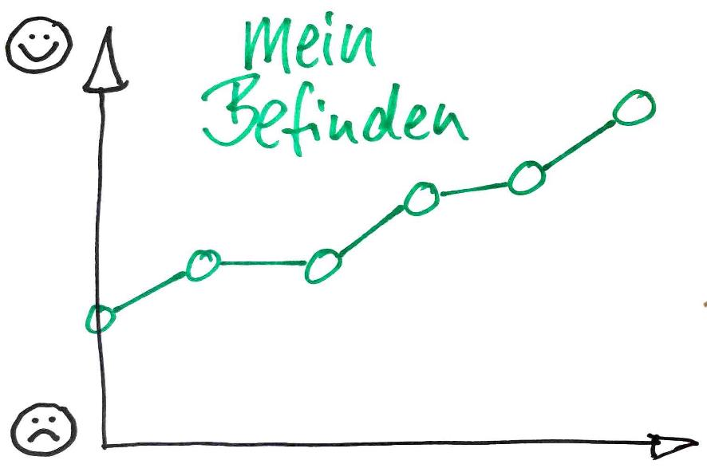
Wie Therapieerfolge im Alltag aufrecht erhalten?
Sich selbst im Blick behalten
Notes:
Sich selbst und sein Befinden im Blick zu behalten ist wichtig. Um Fortschritte wahrzunehmen, aber auch um eine erneute Verschlechterung des Befindens frühzeitig zu erkennen und etwas für sich zu tun.
Für den zurückliegenden Tag fällt es vielleicht noch leicht, einzuschätzen wie es mir ging. Wie mein Befinden am Dienstag vor 2 Wochen war? Man verliert sich schnell aus dem Auge – Aufschreiben hilft!
Soviel zu den Punkten, die uns wichtig erscheinen, um das hier in der Reha Erreichte auch in Ihrem Alltag zuhause aufrecht zu erhalten und weiter auszubauen.

Slide 22
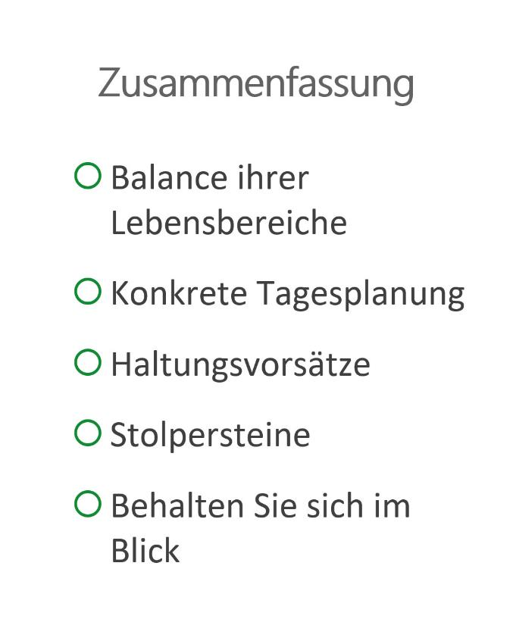
Wie Therapieerfolge im Alltag aufrecht erhalten?

Slide 23
Reha-Nachsorgeangebote der Deutschen Rentenversicherung
DE-RENA
Nachsorge mit Unterstützung einer Smartphone-App
telefonischer Kontakt zu Nachsorgetherapeut in der Klinik
für Patienten mit Depression
Modellprojekt
Notes:
Wir haben uns bemüht, genau diese Punkte bei dem DE-RENA Nachsorgeprogramm umzusetzen.
Ich möchte Ihnen einen Überblick darüber geben, wie Sie die App beim Schritt in den Alltag unterstützen kann…
Im Grunde ist die DE-RENA App ein Smartphonekalender, mit dem Sie nicht nur Ihre Tagesplanung erledigen können, sondern mit der Sie Ihren Tag auch bewerten können und Rückmeldungen zu diesen Bewertungen erhalten.

Slide 24
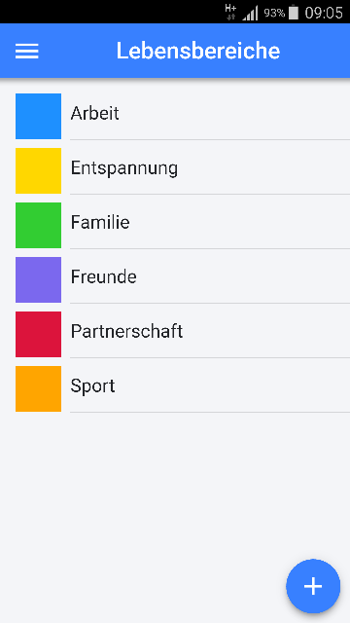
Die DE-RENA App
Lebensbereiche
Notes:
Sie können in der DE-RENA App ihre persönlichen Lebensbereiche anlegen. die Sie zukünftig in Ihrer Alltagsplanung bewusst berücksichtigen möchten. ( also z.B. Familie, Arbeit, Freunde oder Sport.)

Slide 25
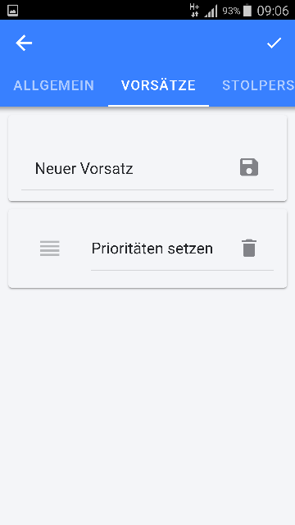
Die DE-RENA App
Lebensbereiche
Vorsätze
Notes:
Sie können in der App ihren Lebensbereichen auch individuelle Vorsätze zuordnen.
Z.B. für den Lebensbereich Familie: geduldiger sein oder in der Zeit mit der Familie ganz präsent sein mit meiner Aufmerksamkeit.

Slide 26
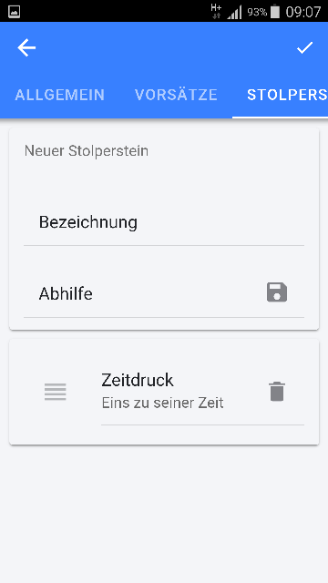
Die DE-RENA App
Lebensbereiche
Vorsätze
Stolpersteine
Notes:
Und Sie können Stolpersteine formulieren.
Also Hindernisse, die auftreten könnten; die Ihnen bei der Umsetzung der gefassten Vorsätze in die Quere kommen könnten.
Und können im Vorfeld festlegen, wie Sie damit umgehen möchten.
Was Sie sich vornehmen, um sie zu überwinden.

Slide 27
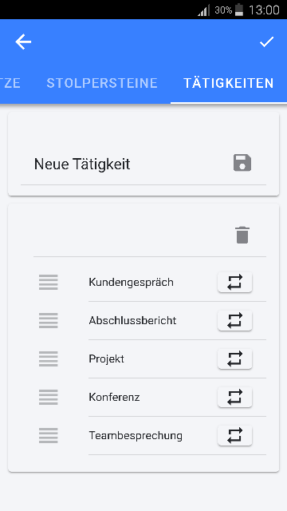
Die DE-RENA App
Lebensbereiche
Vorsätze
Stolpersteine
Tätigkeiten
Notes:
Sie können auch Aktivitäten festhalten, die Sie im jeweiligen Lebensbereich einplanen und umsetzen möchten.
→ Als Ideensammlung (z.B. für angenehmen Aktivitäten) oder auch als Merkliste für die Dinge, die noch zu erledigen anstehen.

Slide 28
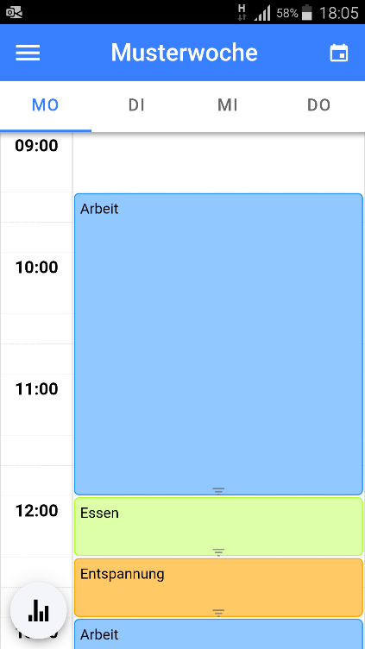
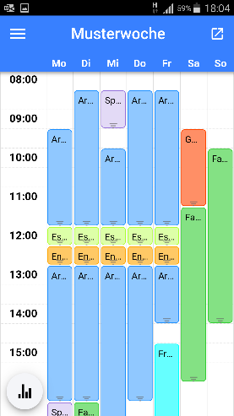
Die DE-RENA App
Musterwoche
Nicht überlasten! Erst mit zwei, drei Lebensbereichen beginnen
Notes:
Mit diesen Lebensbereichen sollen Sie zunächst einmal eine exemplarische Woche (Musterwoche) planen, so wie Sie sich den Alltag nach der Reha vorstellen bzw. vornehmen.
Sie legen dabei fest, wie viel Zeit Sie wann in der Woche für die jeweiligen Lebensbereiche vorsehen wollen.
Sie erhalten dazu auch eine graphische Darstellung der Balance ihrer Lebensbereiche
und können entscheiden, für welche Bereiche sie vielleicht noch mehr oder auch weniger Zeit einplanen wollen,
um zu einer ausgewogenen und damit depressionsvorbeugenden Gewichtung zu kommen.
Für die spätere Arbeit mit der App, Ihre tägliche Tagesplanung, stellt diese Einteilung dann den Sollwert für die Balance ihrer Lebensbereiche dar,

Slide 29
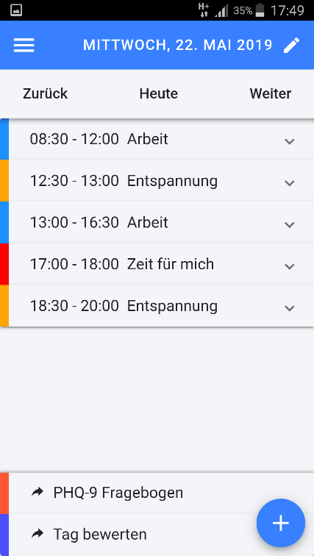
Die DE-RENA App
Tagesplanung: Mein Tag
Notes:
Ihre Tagesplanung können Sie dann zusätzlich zum Kalender auch in einer übersichtlichen „ToDoListe“ einsehen.

Slide 30
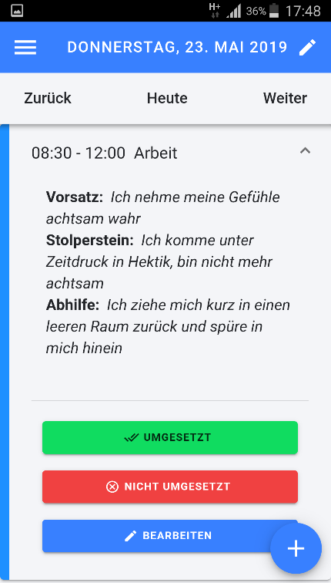
Die DE-RENA App
Tagesplanung: Mein Tag
Tätigkeit: Meeting ◻
Notes:
Ihre Tagesplanung können Sie dann zusätzlich zum Kalender auch in einer übersichtlichen „ToDoListe“ einsehen.

Slide 31
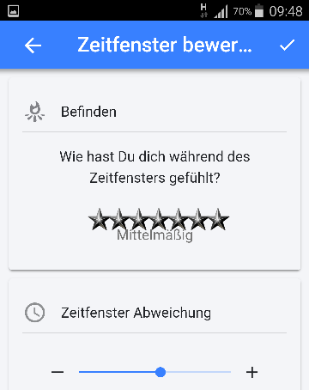
Die DE-RENA App
Tagesplanung
Bewertung Zeitfenster
Notes:
Über den Tag hinweg haben Sie dann die Möglichkeit, die bereits umgesetzten Zeitfenster zu bewerten:
Habe ich es umgesetzt wie geplant?
Wie war mein Befinden im zurückliegenden Zeitfenster?
Wie gut ist es mir gelungen, meinen Vorsatz einzuhalten?
Ist der erwartete Stolperstein aufgetreten?
Und wenn ja: Wie gut ist es mir gelungen, mit diesem Hindernis umzugehen?

Slide 32
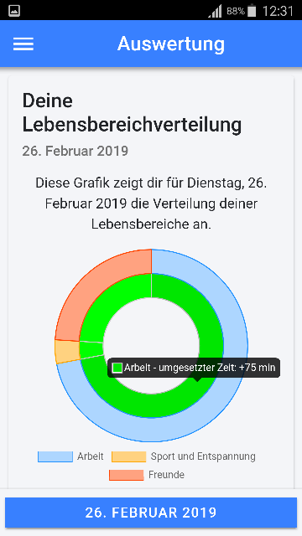
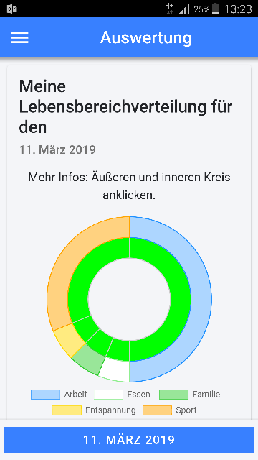
Die DE-RENA App
Tagesplanung
Bewertung Zeitfenster
Notes:
Nach jeder Zeitfenster-Bewertung bekommen sie ein Feedback über die heute bereits umgesetzten Zeitfenster in Form eines Kreisdiagramms, das sich so über den Tag aufbaut und sich mit den umgesetzten Zeitfenstern füllt.

Slide 33
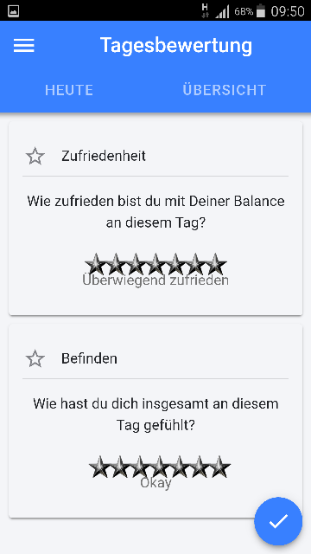
Die DE-RENA App
Tagesplanung
Bewertung Zeitfenster
Tagesbewertung
Notes:
Am Abend, bevor Sie die Planung für den folgenden Tag vornehmen,
haben Sie nochmal Gelegenheit zu einer Gesamtbewertung des zurückliegenden Tages,
aus der sie auch Schlüsse für Ihre weitere Planung ziehen sollen.

Slide 34
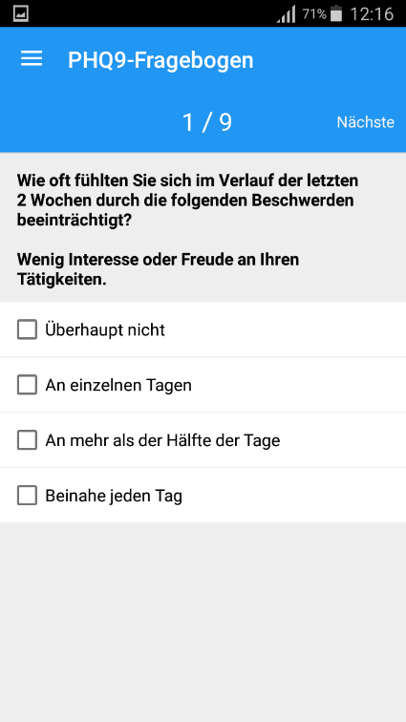
Die DE-RENA App
Depressions- iiifragebogen
Notes:
Alle 2 Wochen werden Sie über die App aufgefordert, einen Depressionsfragebogen auszufüllen.
Er besteht aus 9 kurzen Fragen, dauert ca. 2 min.

Slide 35
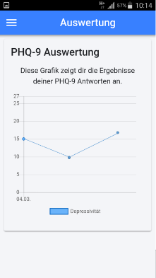
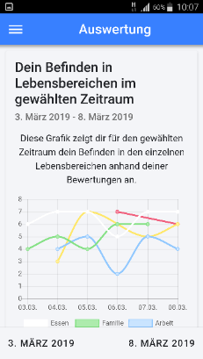
Die DE-RENA App
Depressions- iiifragebogen
Auswertungen und iiiVerlaufsrückmeldung
Notes:
Der Verlauf der bisherigen Werte, wird Ihnen – und auch Ihrem betreuenden Coach in der Klinik – rückgemeldet. Hier sehen Sie Graphiken, die das Befinden und den verlauf der Werte im Depressionsfragebogen darstellen…
Grafik Wechsel
Sie – und auch Ihr Coach - können sich auch weitere Verläufe anzeigen lassen:
Wie hat sich das Tagesbefinden über die zurückliegenden Tage und Wochen entwickelt?
Wie hat sich mein Befinden in einzelnen Lebensbereichen gemacht?
In welchen Lebensbereichen ist das Befinden gut? In welchen fühle ich mich nicht gut?
Wie komme ich mit der Umsetzung meiner Vorsätze voran? Was klappt schon gut, wo fällt die Umsetzung noch schwer?
Sie bekommen also gezielte Rückmeldungen, wo Sie gerade stehen,
Sehen Ihre Fortschritte und werden auf Schwierigkeiten hingewiesen.
Sie behalten sich selbst und Ihr Verhalten im Blick! Und können bei Bedarf schnell gegensteuern, um wieder auf Kurs zu kommen, dazu ggf. auch die Unterstützung durch Ihren Coach annehmen.

Slide 36
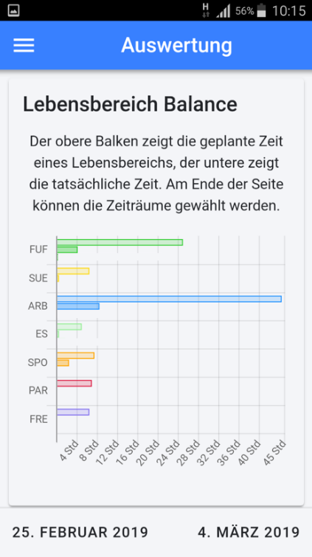
Die DE-RENA App
Depressions- iiifragebogen
Auswertungen und iiiVerlaufsrückmeldung
Notes:
… und dies ist eine Graphik, die Musterwoche und tatsächliche Verteilung der Lebensbereiche ins Verhältnis setzt, also Soll und Ist vergleicht.

Slide 37
Persönliches Coaching
Notes:
Durch Ihre Eingaben und die Verläufe erfährt Ihr Coach, wo Sie in der Nachsorge gerade stehen.
In telefonischen Kontakten kann er auf auffällige Verläufe reagieren und mögliche Schwierigkeiten, aber auch Fortschritte, mit Ihnen besprechen.
Und das mit dem Blick auf Ihre individuellen Verlaufswerte, die ein gezieltes Coaching ermöglichen.
Wichtig: Die App und Ihr Coach können – und sollen - eine ambulante psychotherapeutische oder fachärztliche Betreuung nicht ersetzen, auch wenn eine Nutzung der App natürlich auch möglich ist, wenn Sie keine ambulante Psychotherapie machen!
Natürlich bemüht sich Ihr Coach, auf auffällige Verläufe zu reagieren und Sie zu kontaktieren. Wir können eine umgehende Reaktion aber nicht garantieren.
Ihr ambulanter Therapeut oder Arzt vor Ort bleibt erster Ansprechpartner und ist als solcher unersetzlich!

Slide 38
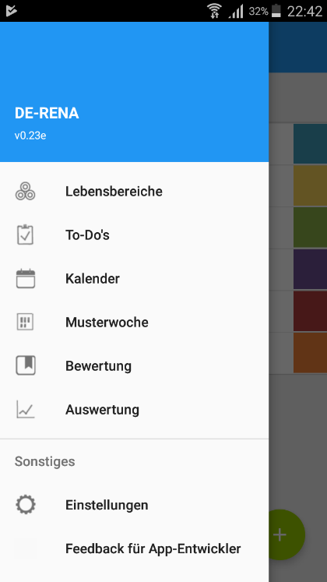
Allgemeines zu DE-RENA
Datenschutz
freiwillige Teilnahme
Probenutzung
Notes:
-Aufbauend die Testpunkte einblenden-
Aktuell untersuchen wir, in einer von der Deutschen Rentenversicherung geförderten Studie, das von uns entwickelte DE-RENA Nachsorgeprogramm.
Wenn wir Ihr Interesse an der DE-RENA Nachsorge und Teilnahme an dieser Studie geweckt haben, können Sie die App – noch hier in der Klinik – für einige Tage ausprobieren und nutzen. Wir werden Ihnen zeigen, wie Sie die App auf ihrem Smartphone installieren, so dass Sie sich selbst ein Bild davon machen können, ob diese Form der Nachsorge eine Unterstützung für Sie sein könnte.
Hinweisen: Nur Android… - falls Sie I-Phone nutzen – haben Sie vllt. dennoch Zugang, z.B. altes Handy…?
Wir bieten Ihnen an, dass wir uns nach der Erprobung nochmals zusammen setzen und aufgekommene Fragen klären.
Wenn Sie sich für die Probenutzung entscheiden, legen Sie sich nicht für die spätere Teilnahme fest. Diese ist vollkommen freiwillig, Sie selbst entscheiden am Ende Ihrer Behandlung, ob Sie DE-RENA, eine der bestehenden klassischen Nachsorgegruppe oder keines der Nachsorgeangebote nutzen möchten.
Sie können die Teilnahme an DE-RENA jederzeit ohne Angabe von Gründen beenden, sollten dies dann aber bitte Ihrem Coach mitteilen.
Wenn Sie sich für die Teilnahme entscheiden, werden wir Sie bitten – zu Beginn und am Ende der Nachsore - einige Fragebögen auszufüllen. Wir sind an Ihrer Einschätzung der DE-RENA Nachsorge interessiert und wollen ihre Wirksamkeit überprüfen.
Ein wichtiger Punkt noch: der Datenschutz.
Dieser ist gewährleistet. Die App ist ein zertifiziertes Medizinprodukt. Weder auf ihrem Smartphone noch auf dem Server werden bei der App-Nutzung personenbezogene Daten gespeichert. Die Datenschutzbeauftragte der Deutschen Rentenversicherung und die Ethikkommission der Landesärztekammer haben die Datenschutzaspekte sehr genau geprüft und die Unbedenklichkeit bescheinigt. Wir haben alle relevanten Punkte zum Thema Datenschutz schriftlich für Sie zusammengestellt und bieten Ihnen gerne die Gelegenheit alle offene Fragen zu erläutern.
Sie können sich jetzt aber erst einmal selbst zu PSY-RENA informieren (wo gibt es eine Gruppe? (Wann) Gibt es einen Platz?) und auch die App ausprobieren und sich dann entscheiden…
Nachfragen, wer Interesse an mehr Infos und Erprobung der App hat. Notieren der Namen.→ Die 2. Veranstaltung wird dann automatisch in Ihrem Plan auftauchen.
An dem 2. Termin werden wir genauer erklären, wie die App funktioniert und wie Sie das, was Sie auf den Arbeitsblättern erarbeitet haben, in die App einspeisen. Dann erhalten Sie einen Zugangscode, mit dem Sie die App für einige Tage im Klinikalltag ausprobieren und entscheiden können, ob Sie sie nach Entlassung weiternutzen wollen.
Wir geben Ihnen (wenn Sie sich für die App interessieren) jetzt schon viel Material mit, nicht erschrecken! Wenn Sie sich überlegen, an der Studie teilzunehmen, können Sie sich die Informationsmaterialien schon einmal durchlesen, in denen Sie viele Details zum Ablauf etc. erfahren können. Bei Fragen können wir diese gern nächstes Mal besprechen.
Es wäre gut, wenn Sie die beigefügten Arbeitsblätter bis zur 2. Schulung ausfüllen könnten, da diese eine gute Vorbereitung auf die Arbeit mit der App sind (gleiches Prinzip/System) und Ihnen den Umgang damit erleichtern können.
Wer sich später noch entscheidet, dass er doch mehr Infos zur App haben möchte, ist es auch nach dieser Veranstaltung noch möglich, an der 2. Sitzung teilzunehmen. Bitte wenden Sie sich dann an Ihren BZT oder die Co-Therapeuten, damit diese uns Bescheid geben können.

Slide 39
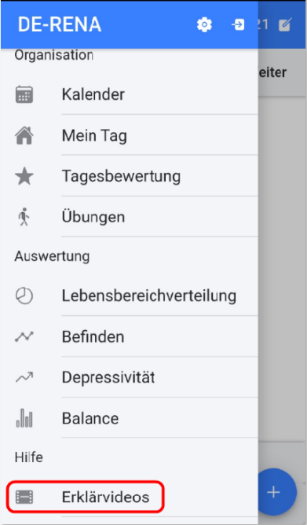
So einfach ist DE-RENA
Diese Infos finden Sie
auch im Handout
Laden sich die DE-RENA App herunter
Schauen sich die Erklärvideos an (letzter Eintrag im Menü) und testen die App max. 14 Tage
Melden Sie sich, wenn Sie 6 Monate von Ihrem Nachsorge-Therapeuten betreut werden möchten
Sie erhalten von Ihrem Therapeuten einen Zugangscode und werden in DE-RENA aufgenommen
Sie nutzen die App und haben monatliche Gespräche mit Ihrem Coach – dieser behält Sie im Blick und unterstützt Sie
Bei Fragen melden Sie sich bei ihr/ihm

Slide 40
Vielen Dank für Ihre Aufmerksamkeit
Für Rückfragen stehen wir gerne zur Verfügung
DE-RENA Projektleitung:
Dipl.-Psych. ###
DE-RENA Coaches und wissenschaftliche Mitarbeiterinnen:
###

